Slide 1








TRƯỜNG TIỂU HỌC PHÚC LỢI
HOẠT ĐỘNG TRẢI NGHIỆM

Slide 2
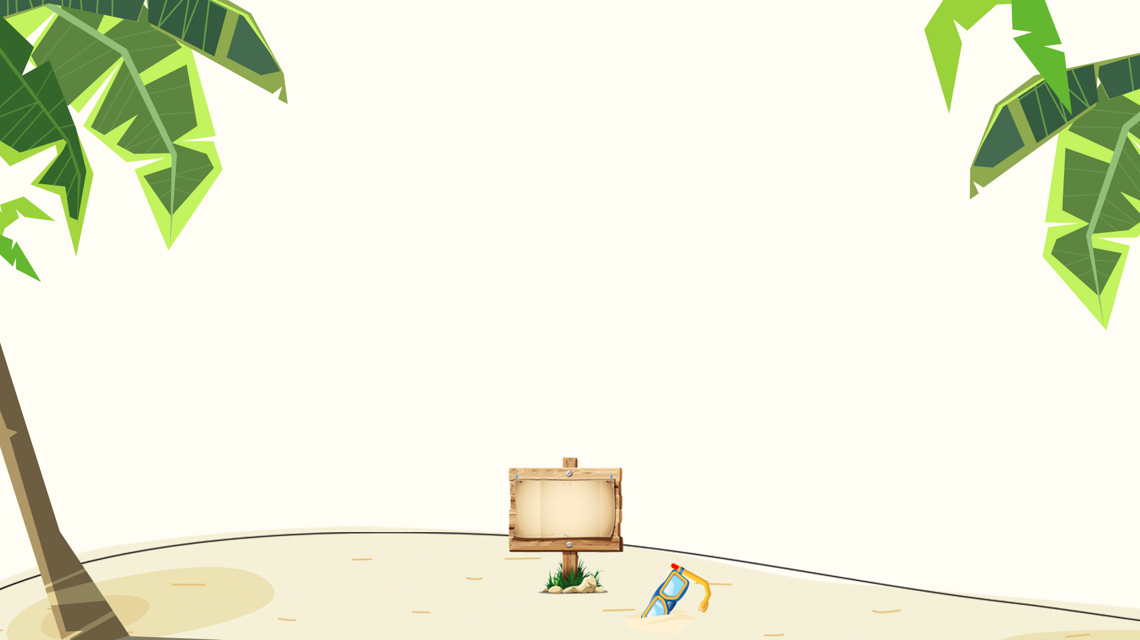
BÀI 19
THIÊN NHIÊN TƯƠI ĐẸP
QUÊ EM

Slide 3
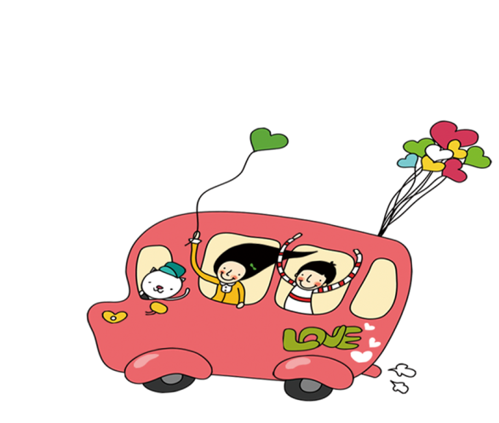
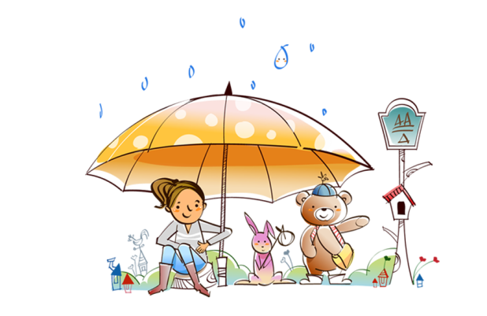
KHỞI ĐỘNG

Slide 4
HOẠT ĐỘNG 1
KHÁM PHÁ - KẾT NỐI

Slide 5
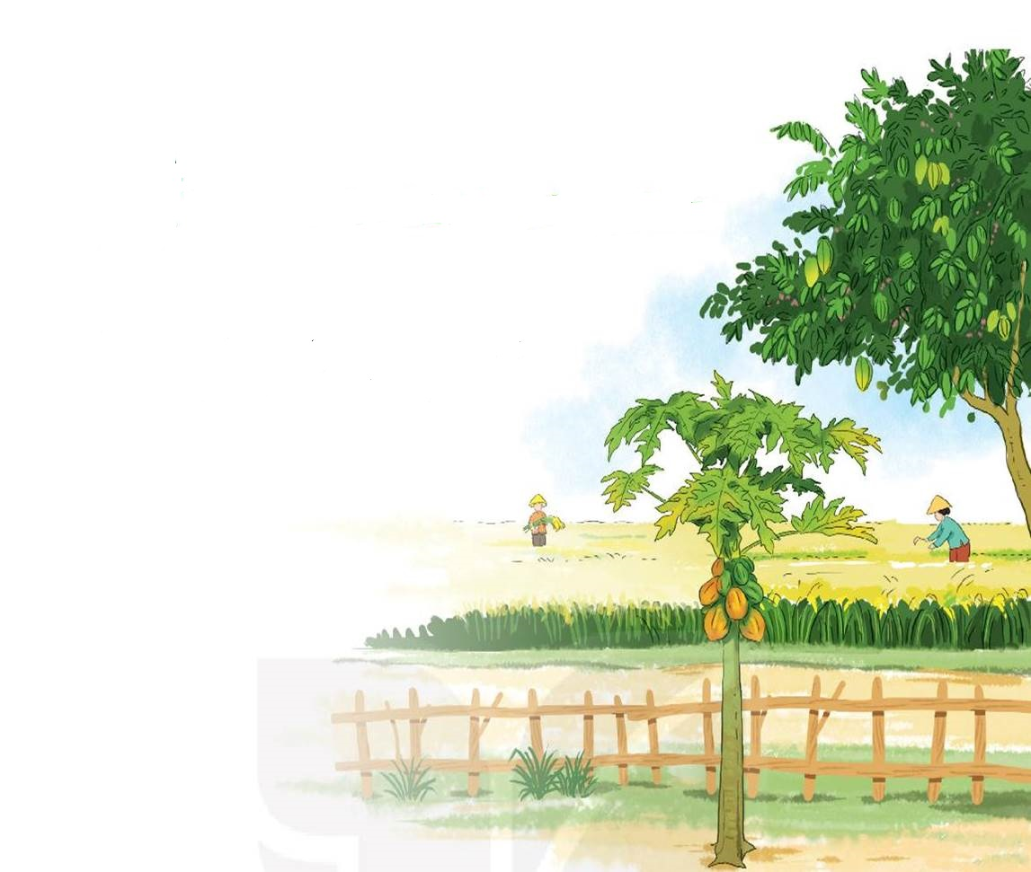
Hoạt động 1: Kể tên một số loại
cây ở nơi em sống

Slide 6
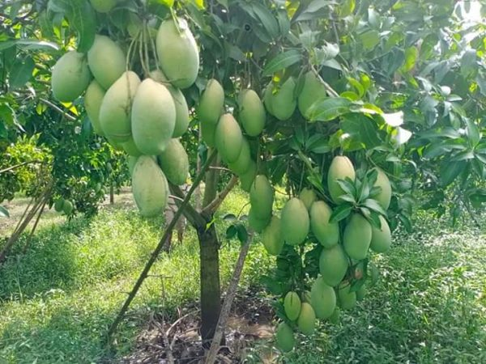
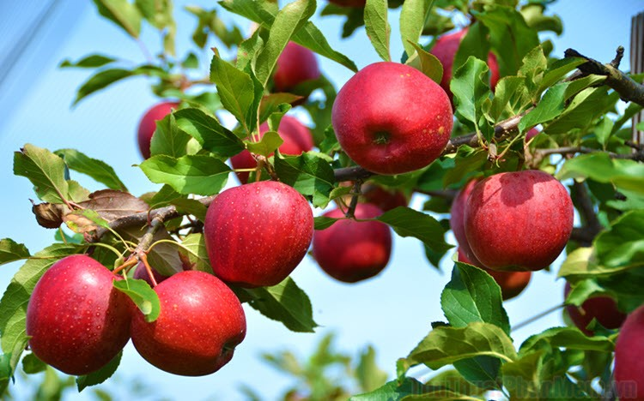
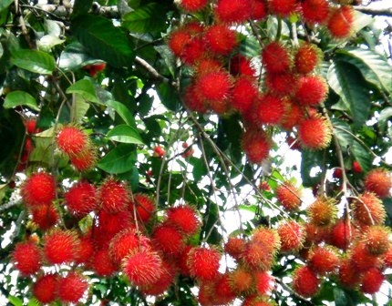
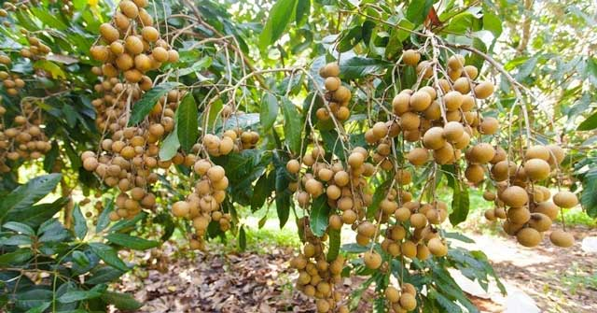
Cây ăn quả

Slide 7
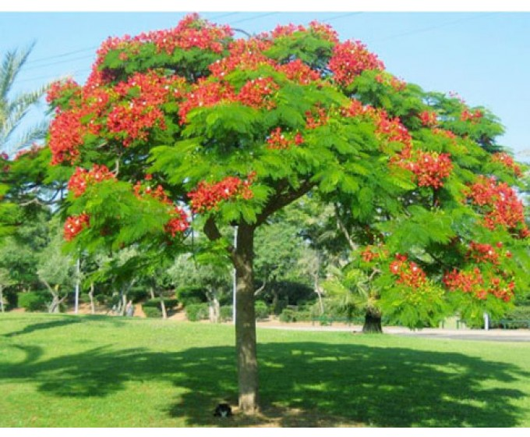
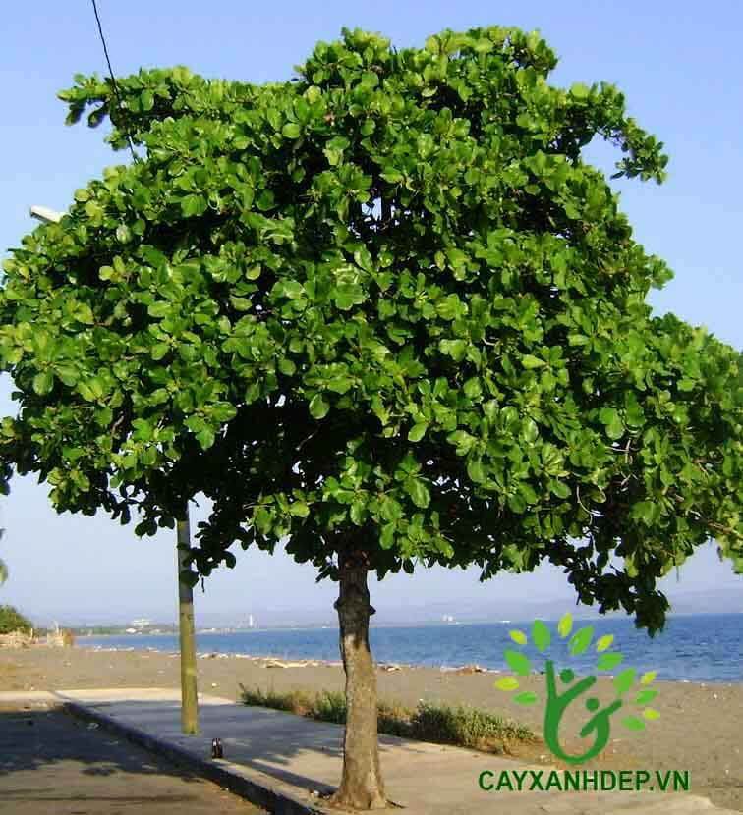
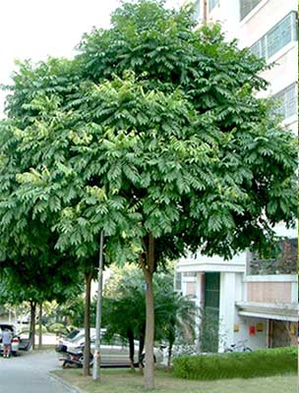
Cây bóng mát

Slide 8
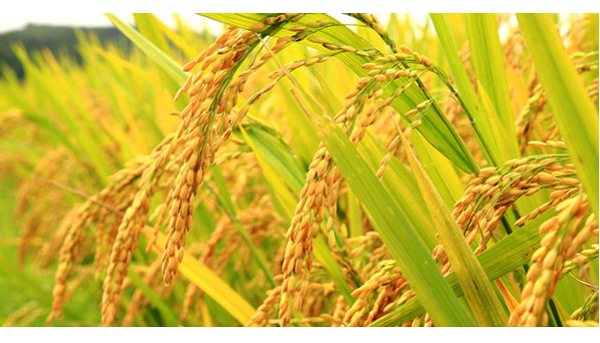
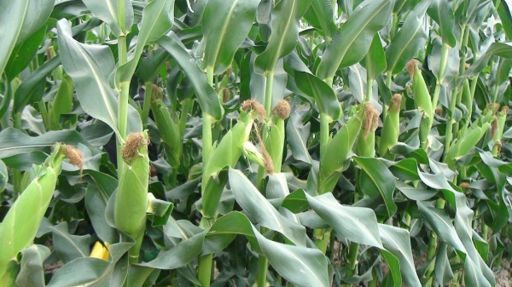
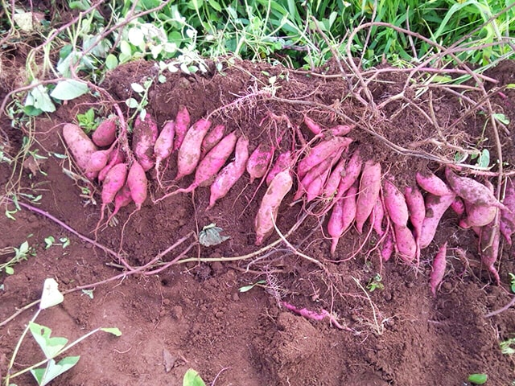
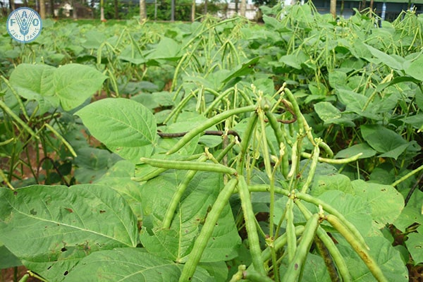
Cây lương thực

Slide 9
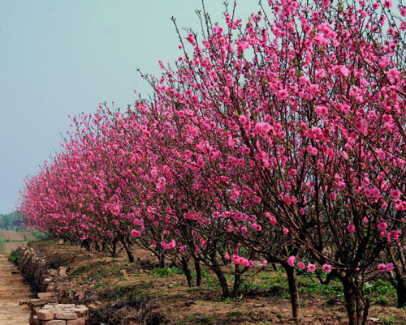
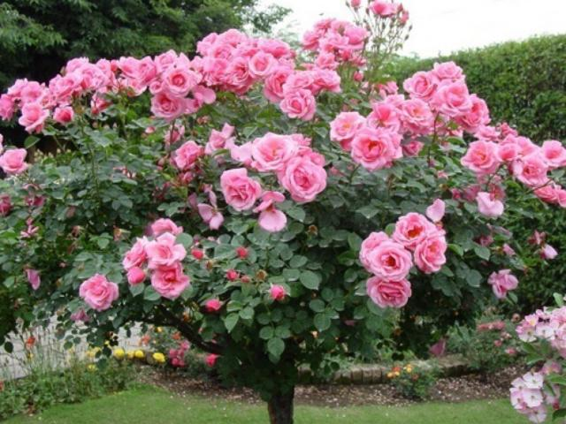
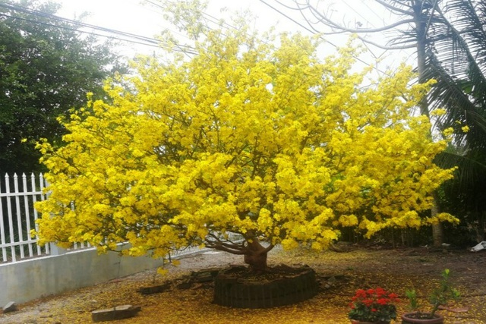
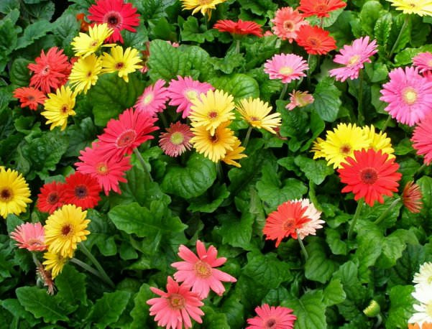
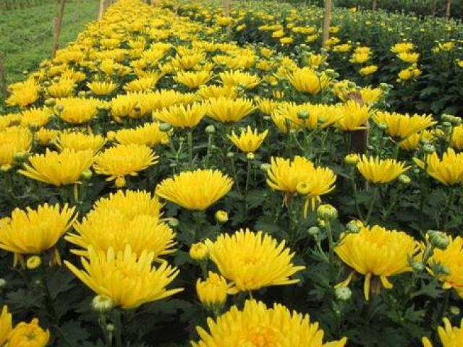
Cây hoa

Slide 10
HOẠT ĐỘNG 2
CHIA SẺ CẢM XÚC

Slide 11
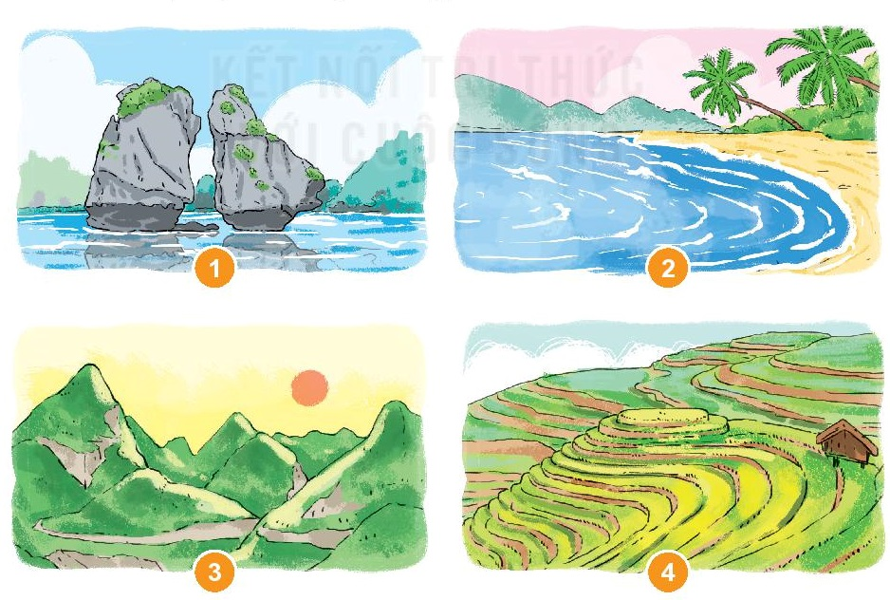

Slide 13
HOẠT ĐỘNG
VẬN DỤNG

Slide 14
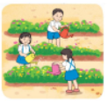
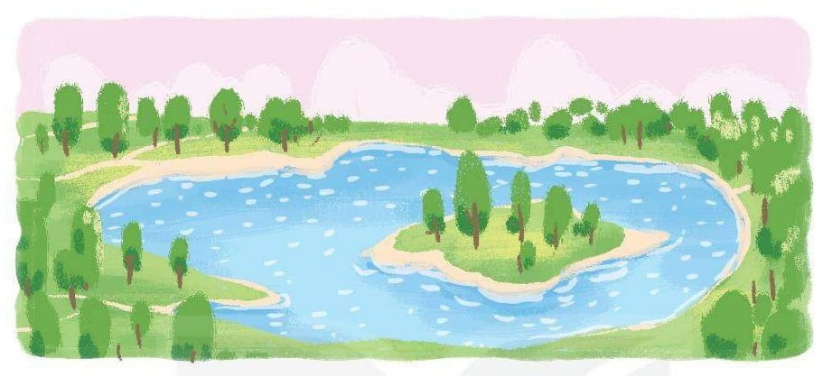
Kể những việc em đã làm để
chăm sóc cây trong trường.
Hát bài hát về thiên nhiên tươi đẹp
Làm thiệp hoặc vẽ tranh về cảnh
đẹp thiên nhiên quê em.

Slide 15




Chúc các con chăm ngoan, học giỏi

